Slide 1
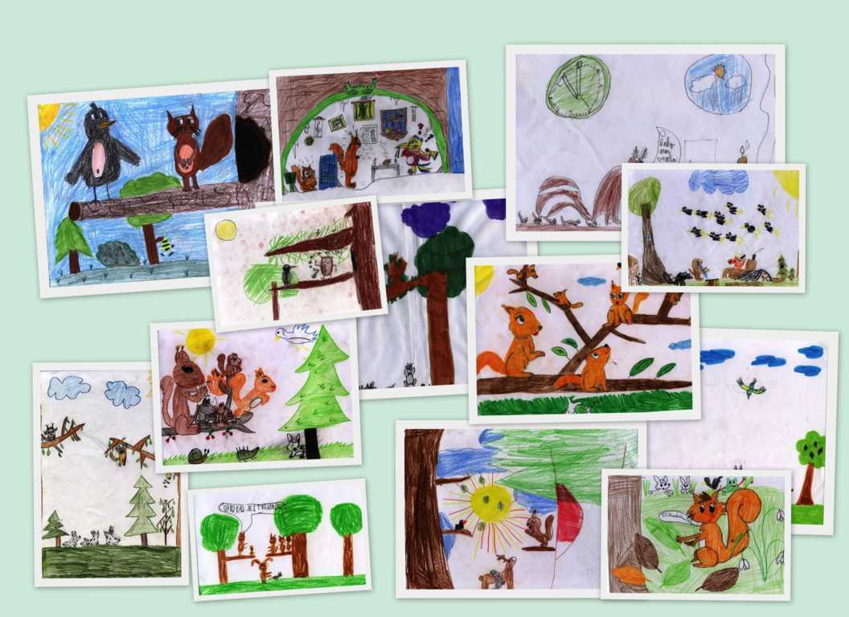
Svetlana Makarovič
Veveriček posebne sorte
Obnavljanje z ilustracijami
Predstavitev smo sestavili učenci 4. b razreda
OŠ Šmartno pri Litiji, v letu 2009/2010, pod vodstvom mentorice Jožice Žurga

Slide 2
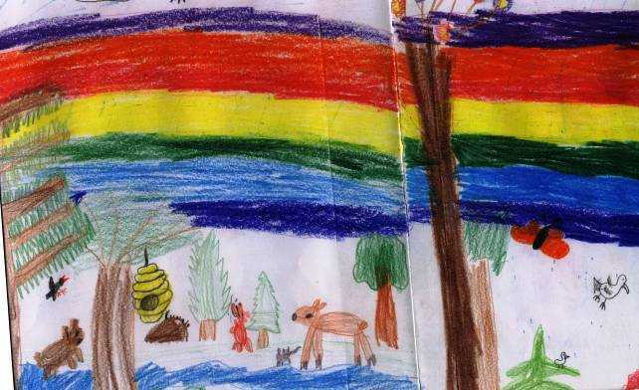
Novica
Katero novico je v Veveričjem gaju razkričala šoja?
Jože, Neža

Slide 3
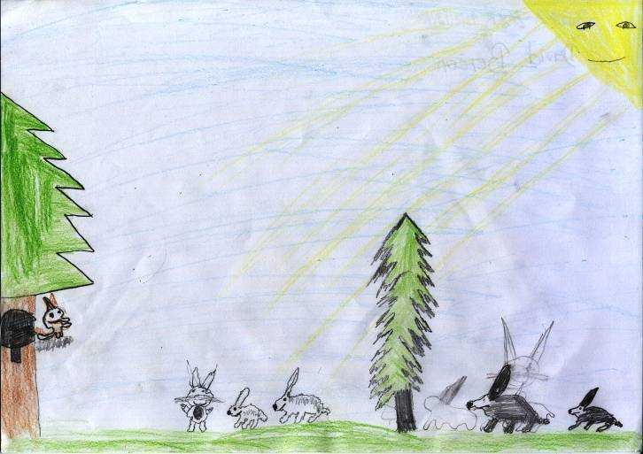
Zajčja družina
Česa so se veselili zajčki?
David

Slide 4
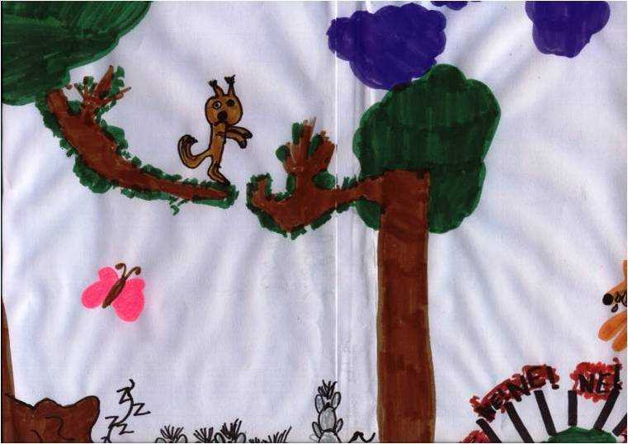
Miške
Katere živali so se tudi razveselile novice?
Domen, Rebeka

Slide 5
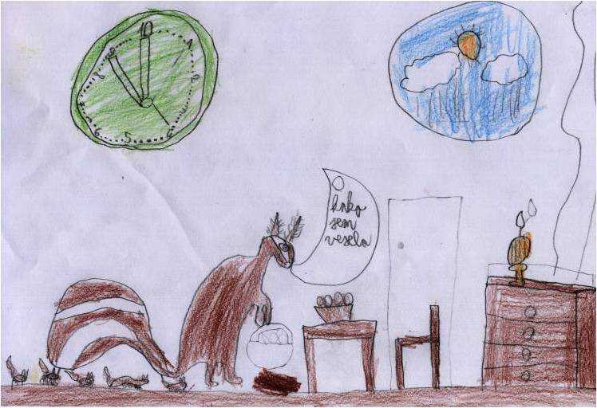
Zadovoljna Puhanka
K Puhanki so se pritiskali mladički, še vsi goli in nebogljeni.
Kaj si je Puhanka predstavljala?
Žan

Slide 6
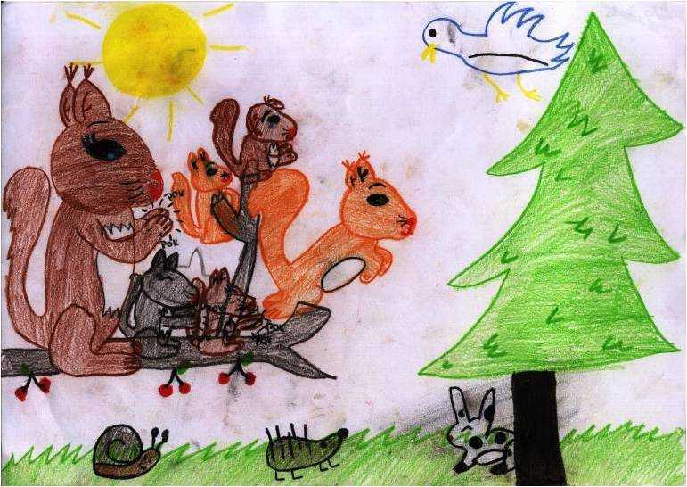
Prvi skok
Kaj je nekega sončnega jutra storil najkrepkejši veveriček?
Zala

Slide 7
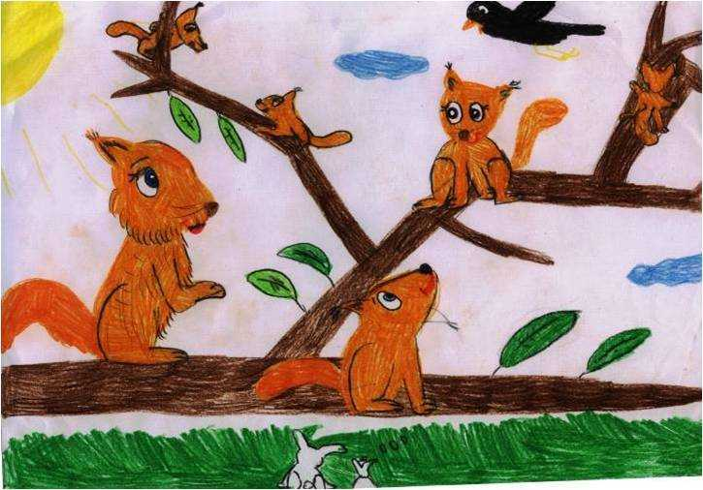
Veverički veselo skačejo
Kaj je govorila svojim mladičkom?
Kako se je spočetka počutila mama Puhanka?
Dora

Slide 8
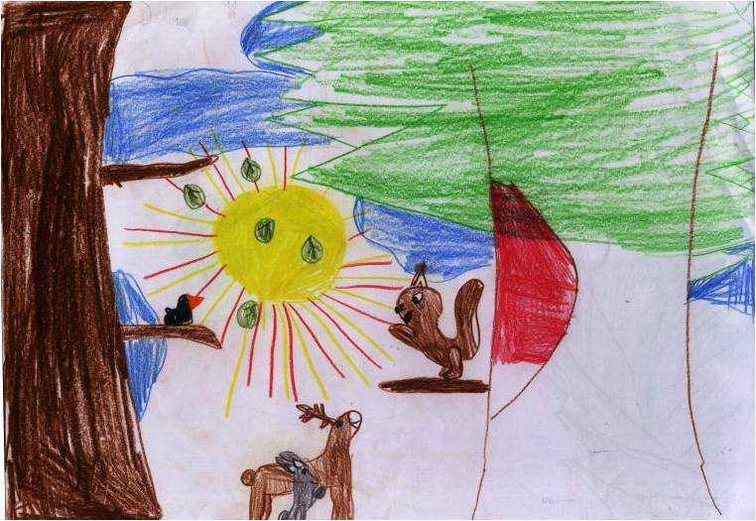
Čopko se pripravlja na skok
Kateri veveriček je še kar čepel na veji pred domačo duplino?
Dolores

Slide 9
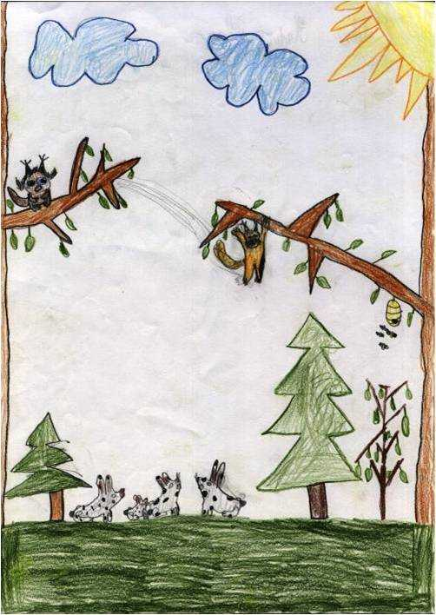
Čopko skoraj pade
Česa ni čutil v tačkah?
Kdo ga je spodbujal, naj skoči?
Kam bi skoraj strmoglavil?
Andrej

Slide 10
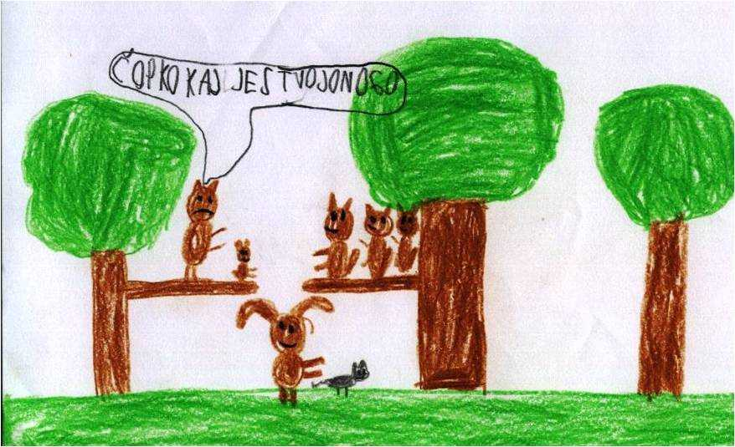
Čopkova tačka
Kaj je ugotovila mama Puhanka, ko si je ogledala njegovo tačko?
Žiga
Kakšna pa je bila njegova tačka?

Slide 11
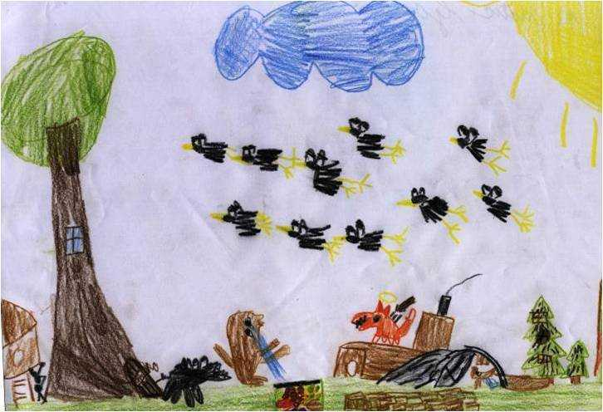
Žalostna Puhanka
Matic
Kakšne volje je bil Čopko, ko so se njegovi bratci in sestrice veselo podili naokrog?
Kako se je počutila mama Puhanka?

Slide 12
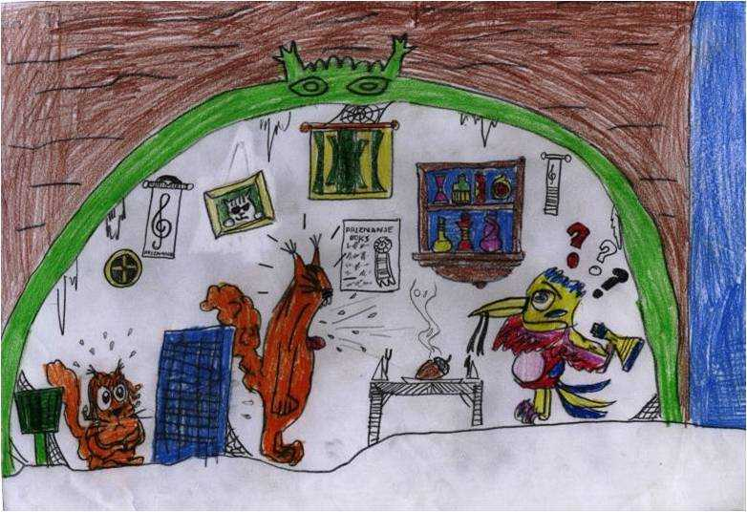
Žalostna Puhanka
H komu se je po nasvet zatekla mama Puhanka?
Jan
Koga je teta Replja najprej nahrulila? Zakaj?
Kaj je Puhanki svetovala teta Replja?

Slide 13
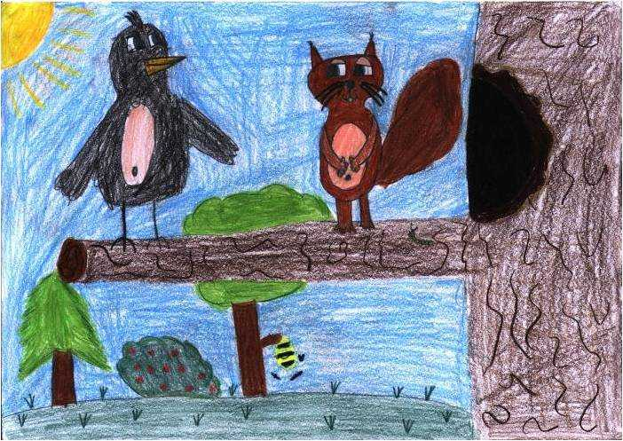
Čopko in kos
Kdo je priletel k Čopku?
Laura
Kako se je kos naučil žvižgati?
Kaj je sklenil veveriček?

Slide 14
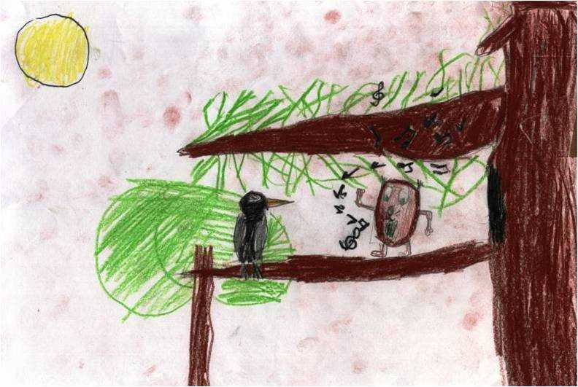
Čopko poje
Andrej
Kakšen glasek je veveriček najprej spustil iz sebe?
Kaj se je zgodilo, ko je nekaj časa vadil petje?

Slide 15
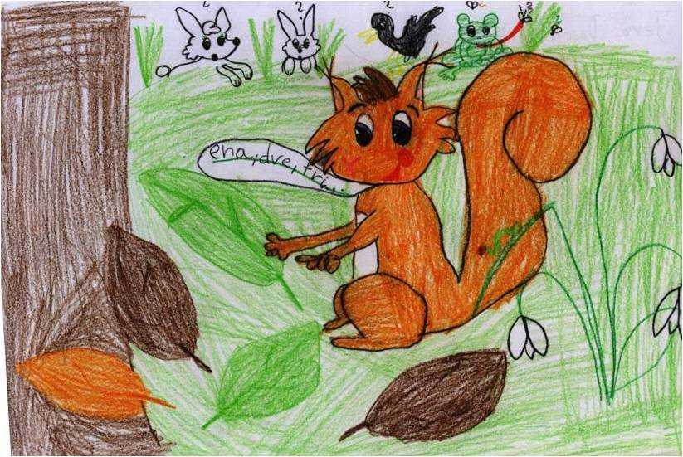
Čopko šteje
Jera
Kaj vse se je naučil veveriček?
Kdo je hodil k njemu po nasvete?

Slide 16
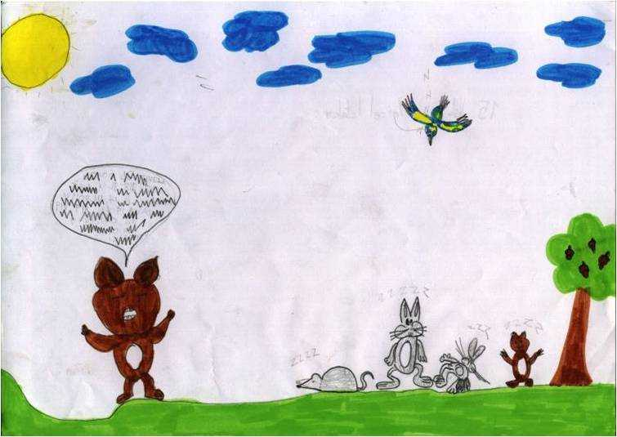
Čopko pripoveduje
Marcel
Kaj je veveriček pripovedoval drugim vevericam?
Kako se je zgodba začela?

